Slide 1
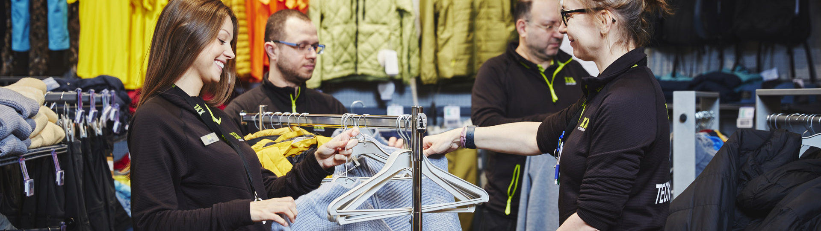
Fler kan lösa arbetsuppgiften

Slide 2
Fler kan vara nära och engagera sig,
vakna tidigt med ett leende,
möta dig i korridoren
med doften av morgonkaffet.
Fler kan förbereda varma kläder
för din kommande vandring i fjällen,
fler kan göra goda burgare
när du plötsligt känner hungern i bilen.
Fler kan sprida glädjen
och möta andra med stolthet,
fler kan bära med sig energin
när andra går hem för dagen.
Fler kan lösa arbetsuppgiften.

Slide 3

Vilken kompetens du än letar efter så finns både resurser och lösningar i din närhet. Att anställa en person med funktionsnedsättning kan kräva mer av dig i form av tid och engagemang, men vinsten är större än du tror.
Linneaträdgården

Slide 4
Stöd
Du kan få hjälp med arbetshjälpmedel, planering av arbetsplatsen och arbetsuppgifter. Du kan även få konsultativt stöd. Vi kan vara med på plats i början av anställningen eller när medarbetaren har jobbat ett tag.
Du kan också få ekonomisk ersättning när du anställer en person som behöver extra stöd. Hur mycket du får i ersättning varierar från fall till fall.

Slide 5

Genom rutiner och stöd kan vi lätt anpassa en arbetsplats så att du fullt kan fokusera på din medarbetares kompetens och förmåga. Anpassningen gör att personen kan fokusera på sin arbetsuppgift.

Slide 6
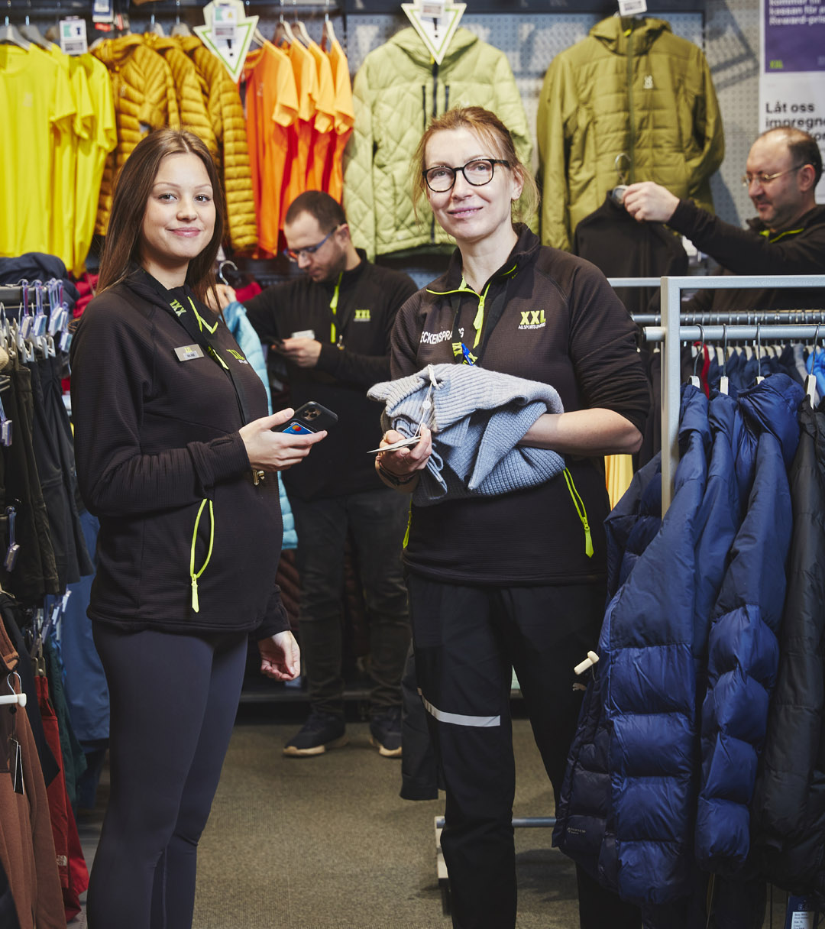
”
Vi vågar och tror på människor, ser potentialen i dem. Och vi får medarbetare som leder sig själva och har stort engagemang för sina arbetsuppgifter.
XXL

Slide 7
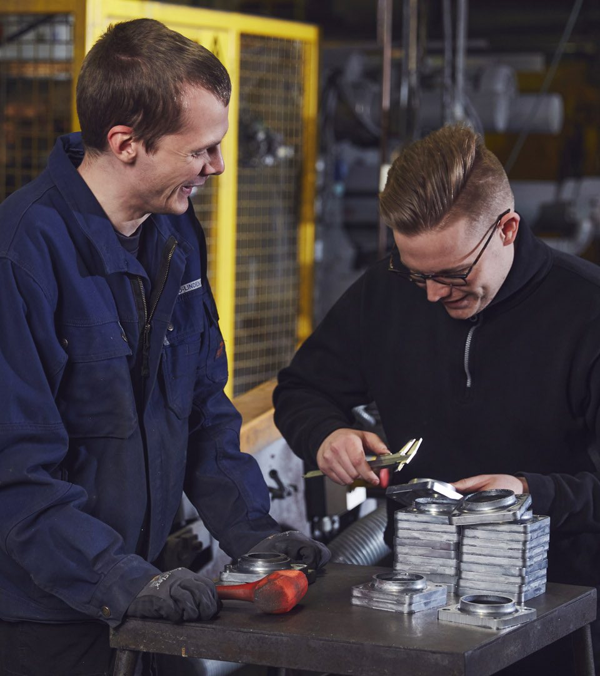
”
Genom avgränsade uppgifter har vi skapat en fungerande arbetsplats för en person med funktionsnedsättning. Vi har fått en lojal och plikttrogen medarbetare som utan hinder utför sitt arbete.
Elektro Linden

Slide 8
Se potentialen, våga!
Ta tillvara den kompetens och de resurser som finns.
De kan befinna sig en bit ifrån arbetsmarknaden, men med rätt stöd går allt att lösa.
Du attraherar en målgrupp som vi idag lätt glömmer bort och som har en väldigt stor potential att råda bot på kompetensbristen i samhället.
Du blir också en attraktiv arbetsgivare och står för mångfald och välmående.

Slide 9
Missa inte chansen att lära dig mer om vilka stöd du kan få. Låt oss börja här och titta på just dina kompetensbehov.
Marita Holopainen
Processledare
042–10 43 30
marita.holopainen@helsingborg.se
Sara Jeczmyk
Processledare
010–487 45 66
sara.jeczmyk@arbetsformedlingen.se

Slide 10
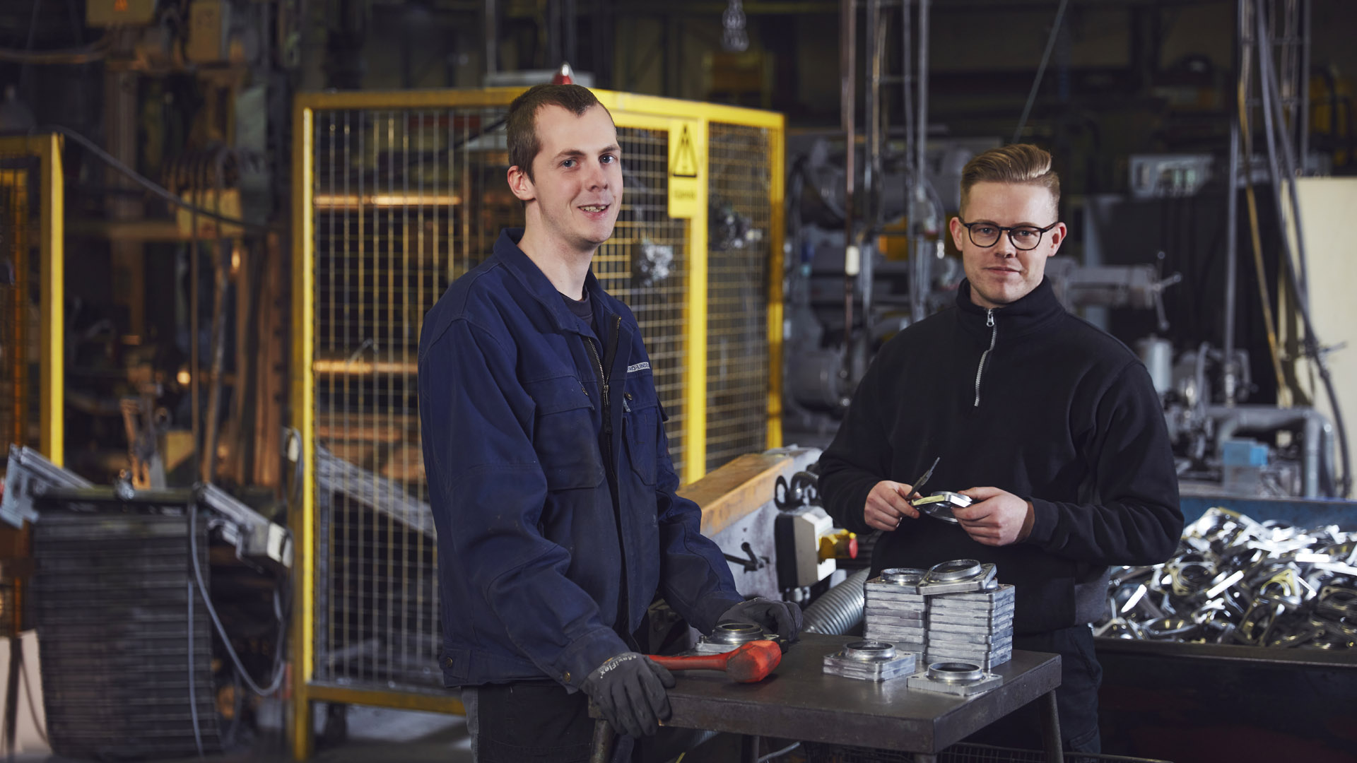
helsingborg.se/flerkan

